Slide 1
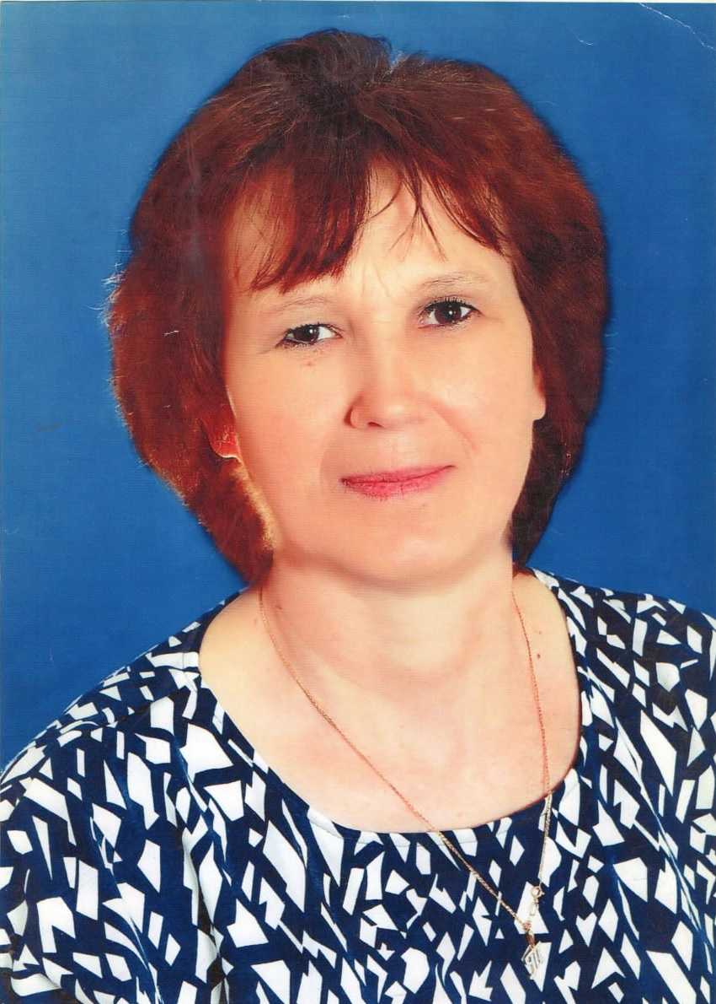
Муниципальное бюджетное учреждение
«Комплексный центр социального обслуживания населения Чановского района Новосибирской области»
Отделение реабилитации инвалидов
СИНКЕВИЧ ТАТЬЯНА ДМИТРИЕВНА
специалист по реабилитации инвалидов
р.п. Чаны, 2023 г.

Slide 2
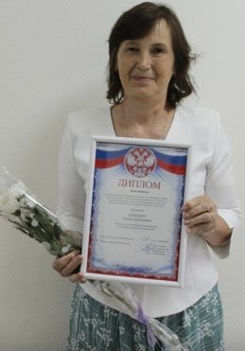
  ИНФОРМАЦИОННАЯ КАРТА
Ф.И.О: Синкевич Татьяна Дмитриевна
Дата рождения: 29 апреля 1966 г.
Образование: средне – специальное Татарское педагогическое училище 1990 г.
Квалификация – воспитатель в дошкольных
учреждениях
Профессиональная переподготовка
ООО «Современные образовательные
технологии» 2007 г.
Квалификация – специалист по социальной
работе
Общий стаж работы – 34 года 3 месяца
Стаж работы по специальности – 7 лет 4 месяца

Slide 3
ИНФОРМАЦИОННЫЕ И КОММУНИКАЦИОННЫЕ ТЕХНОЛОГИИ
Мой жизненный девиз:
Приоритетными направлениями в моей профессиональной деятельности являются:
«Двигаться вперед и не останавливаться на достигнутом!»
Социально – педагогическое консультирование
Педагогическая коррекция
Организация досуговой деятельности
Мое профессиональное кредо:
«Не бойтесь того, чего вы не знаете. Это может стать вашим главным преимуществом, благодаря которому вы не будете вести себя как все остальные»

Slide 4
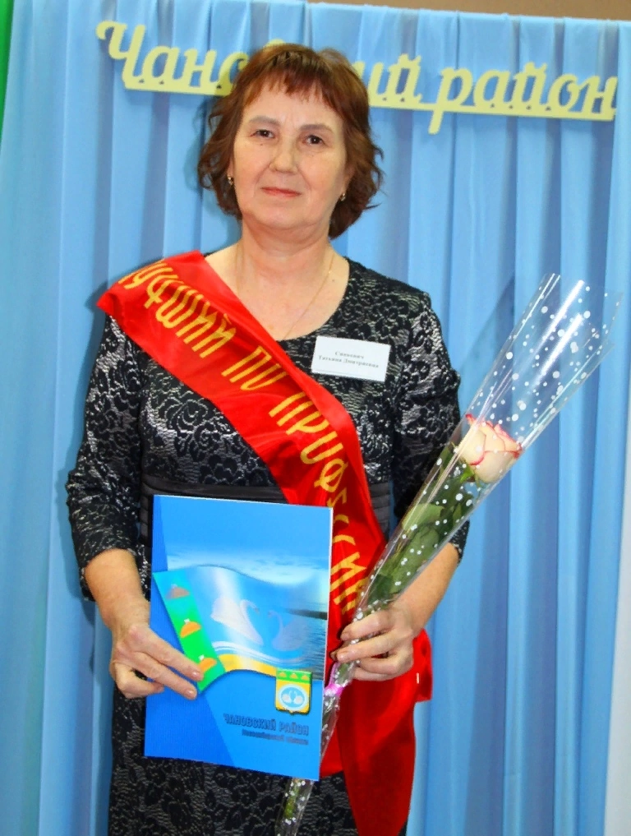
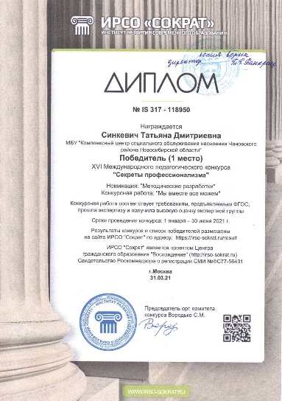

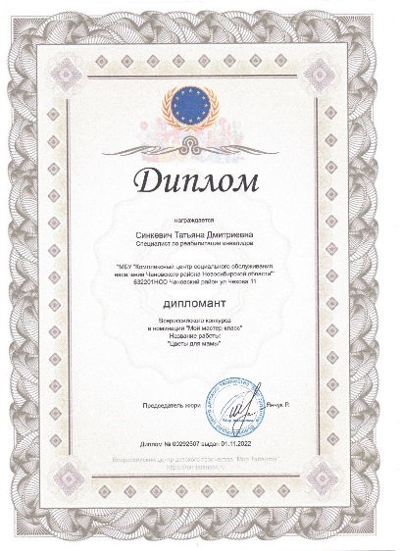
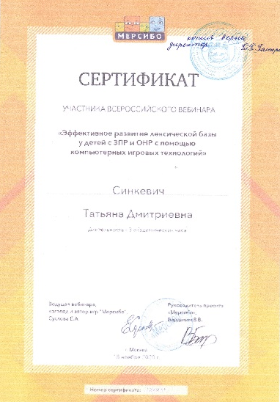
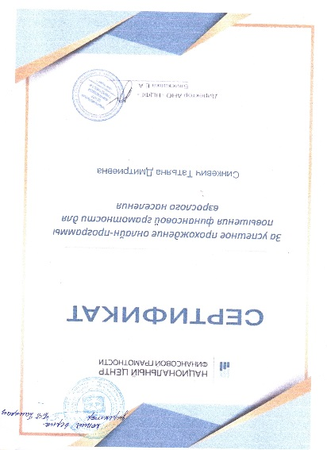
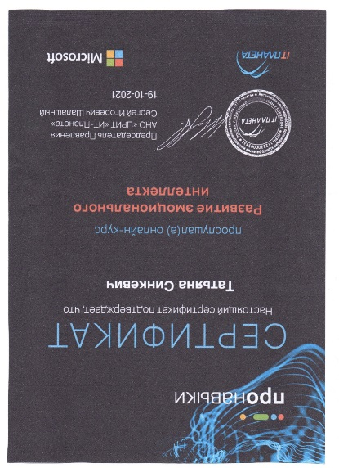
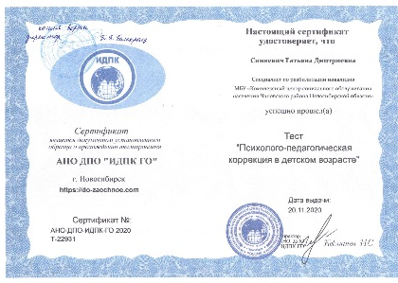
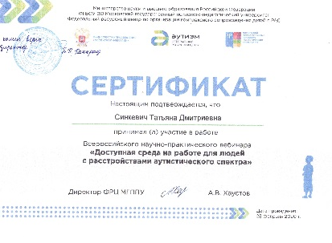
МОИ ДОСТИЖЕНИЯ

Slide 5
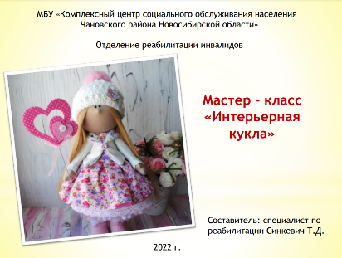
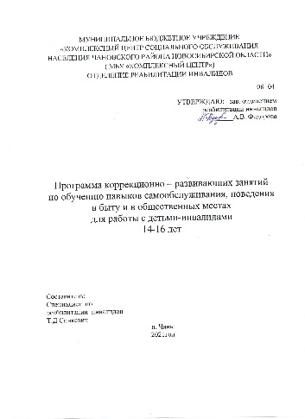
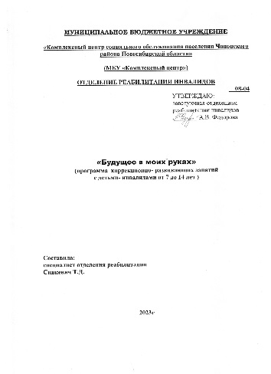
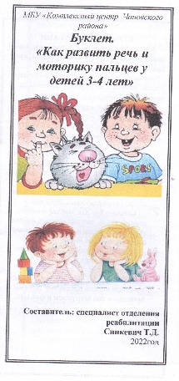
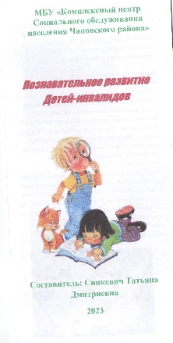
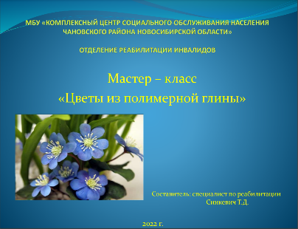
ИНФОРМАЦИОННЫЕ И КОММУНИКАЦИОННЫЕ ТЕХНОЛОГИИ
В рамках профессиональной деятельности мною создаются:
Презентации, игры - тренажеры
Методические пособия
Буклеты, брошюры

Slide 6
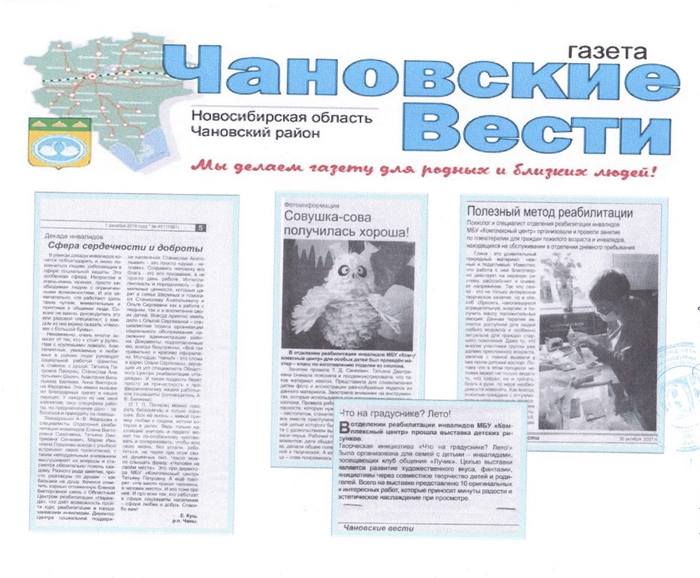
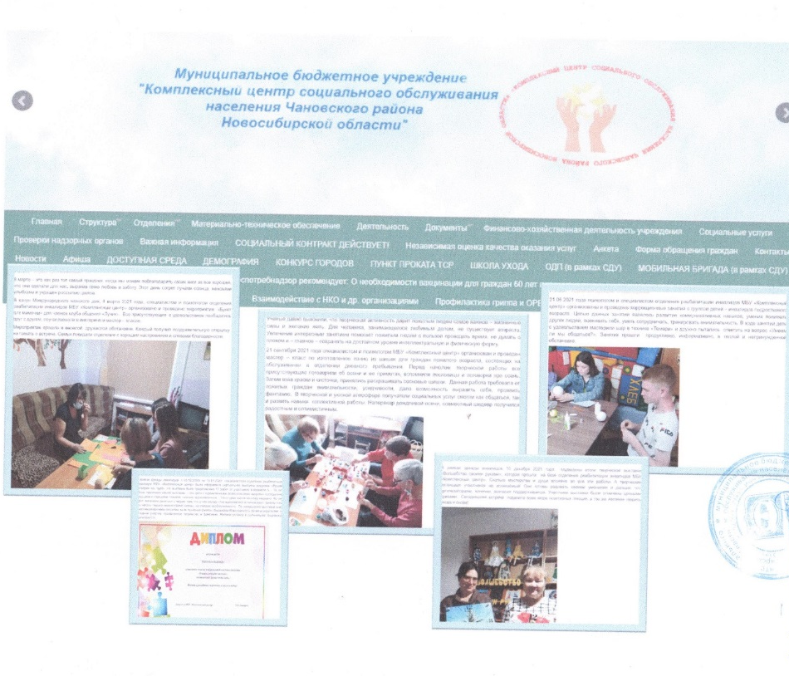
ПУБЛИКАЦИИ В СМИ
Результаты практики широко отражались в СМИ в районной газете «Чановские вести»
(Опубликовано 6 статей)
Все плановые мероприятия клуба общения «Лучик» широко освещались на официальном сайте учреждения.
Всего размещено 12 статей.
Официальный сайт учреждения:
https://mbu-kcson.nsk.socinfo.ru

Slide 7
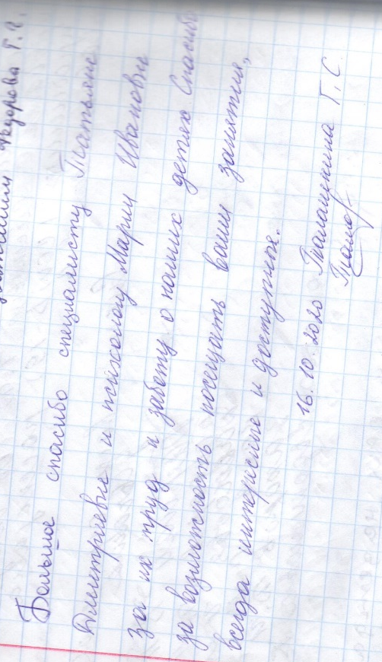

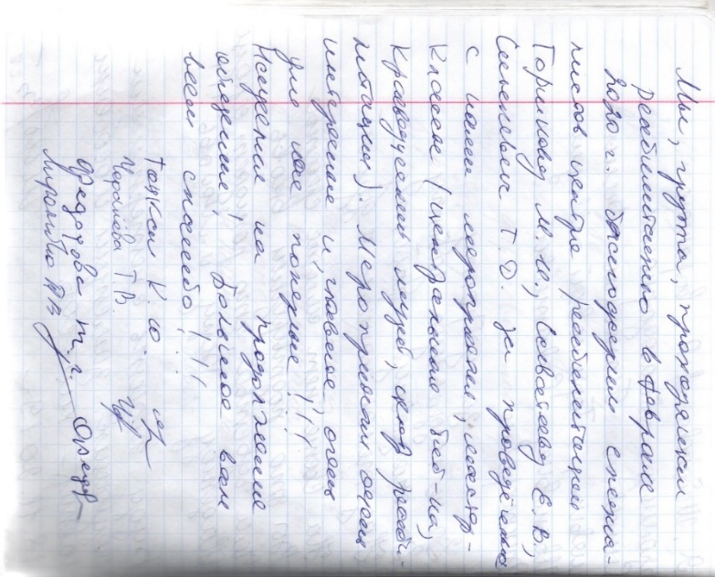
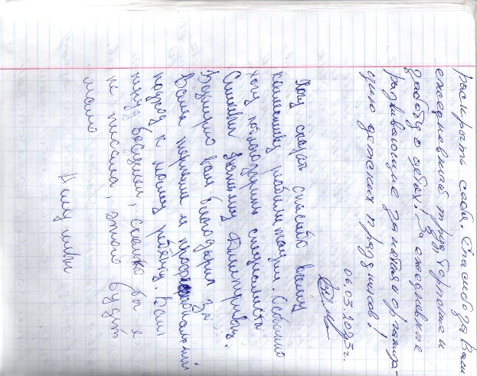
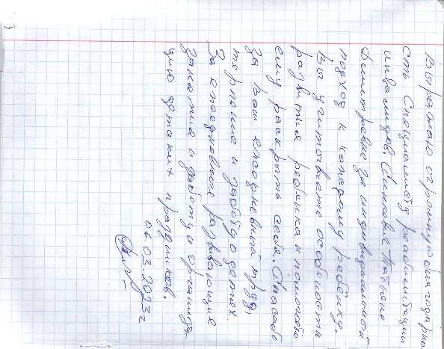
ОТЗЫВЫ КЛИЕНТОВ

Slide 8
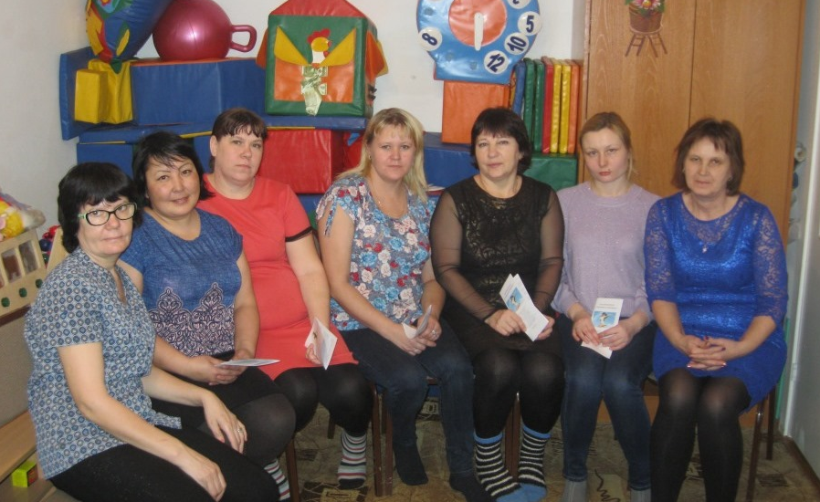
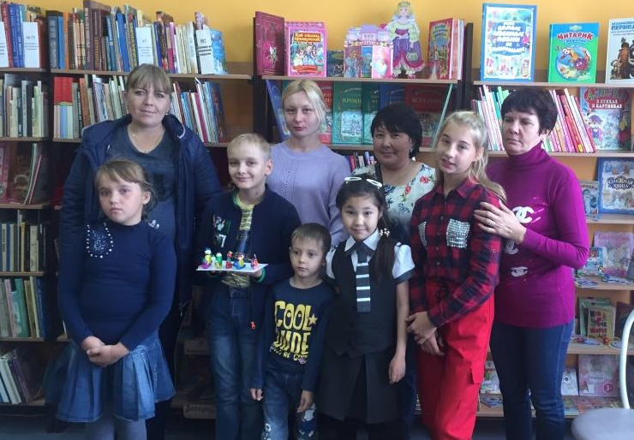
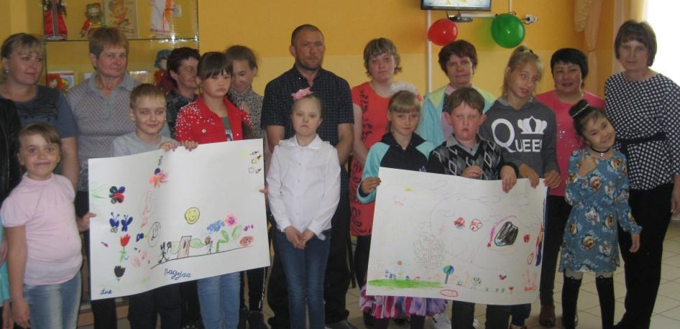
КЛУБ ОБЩЕНИЙ ДЛЯ СЕМЕЙ, ВОСПИТЫВАЮЩИХ ДЕТЕЙ-ИНВАЛИДОВ «ЛУЧИК»
Клуб объединяет семьи, уже имеющие опыт воспитания особого ребёнка, и тех, для кого поставленный недавно диагноз стал первым испытанием на прочность.
Программа Клуба включает культурно-досуговые мероприятия, творческие мастер-классы и консультации.

Slide 9
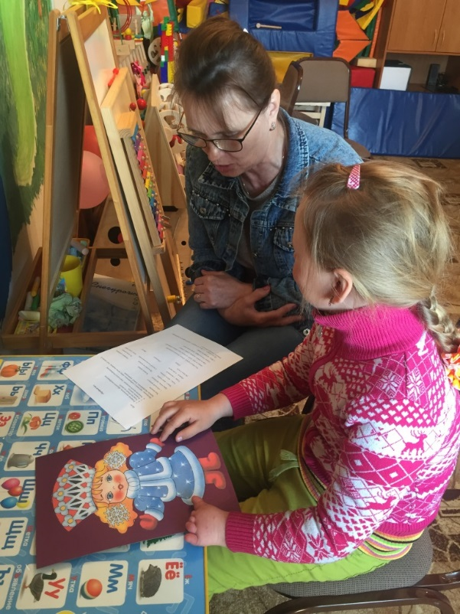
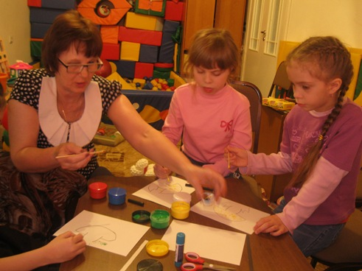
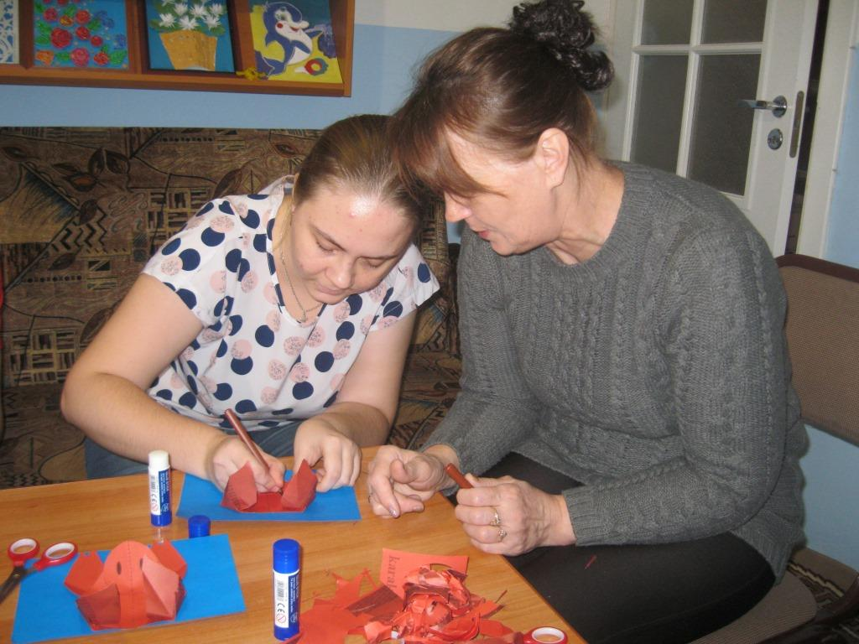
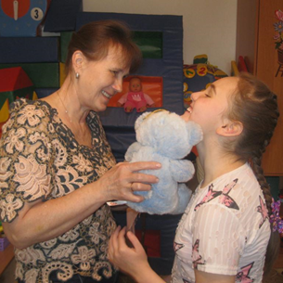
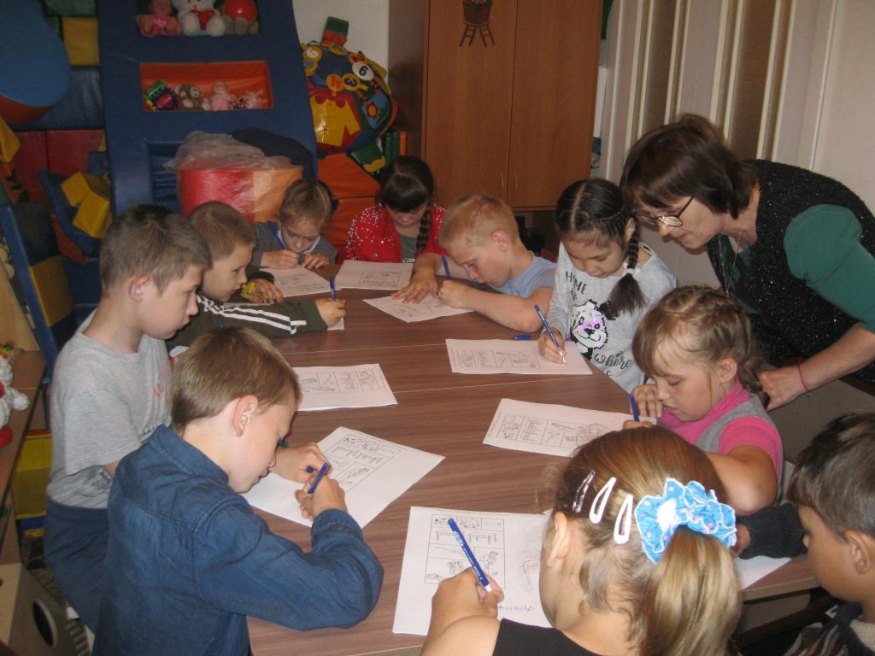
ПЕДАГОГИЧЕСКАЯ ДИАГНОСТИКА И КОРРЕКЦИЯ ДЕТЕЙ-ИНВАЛИДОВ

Slide 10
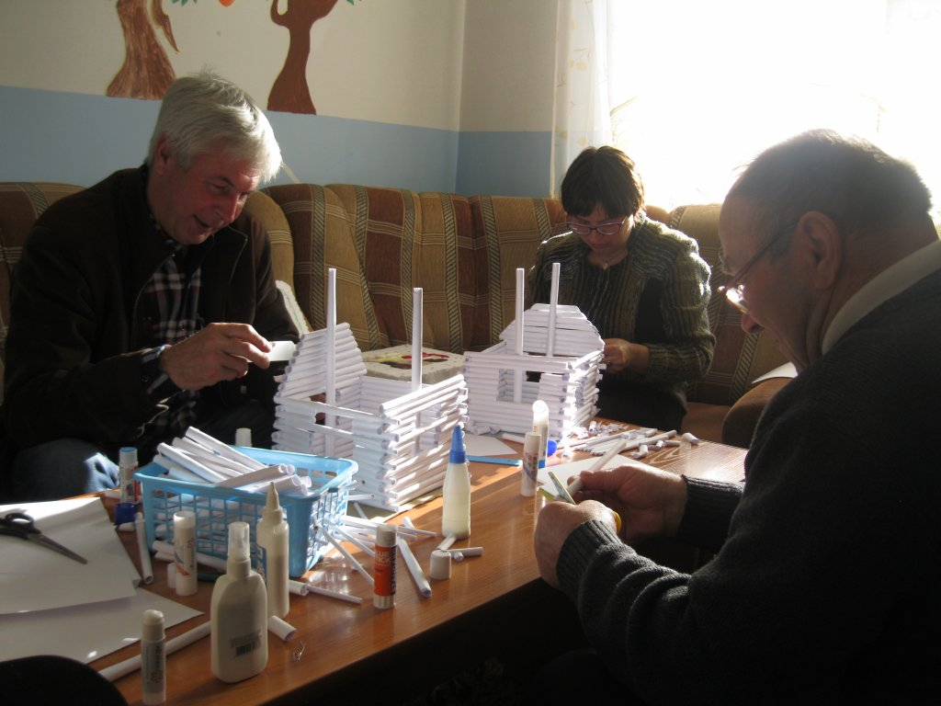
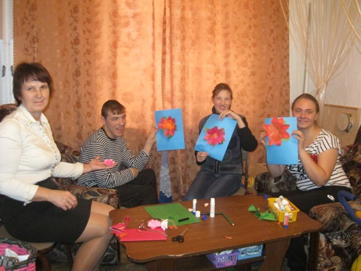
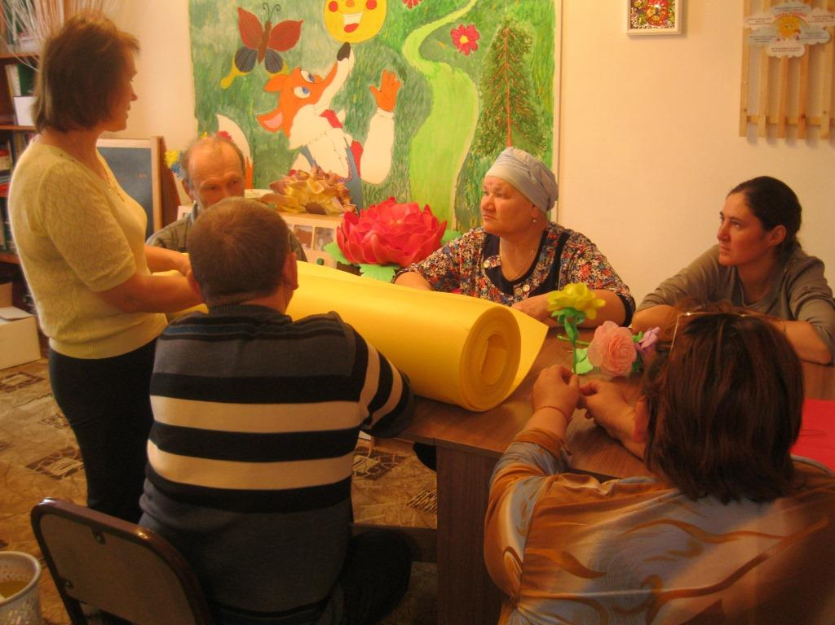
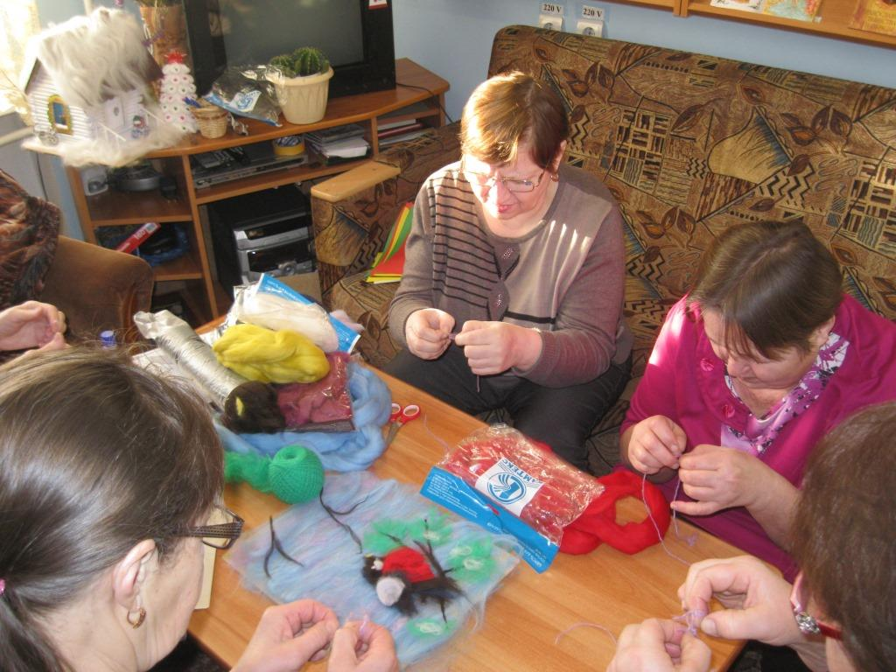
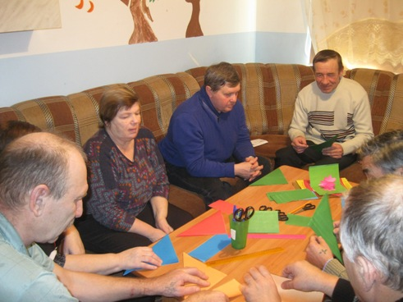
ТВОРЧЕСКИЕ ЗАНЯТИЯ И МАСТЕР-КЛАССЫ ДЛЯ ИНВАЛИДОВ СТАРШЕ 18 ЛЕТ

Slide 11
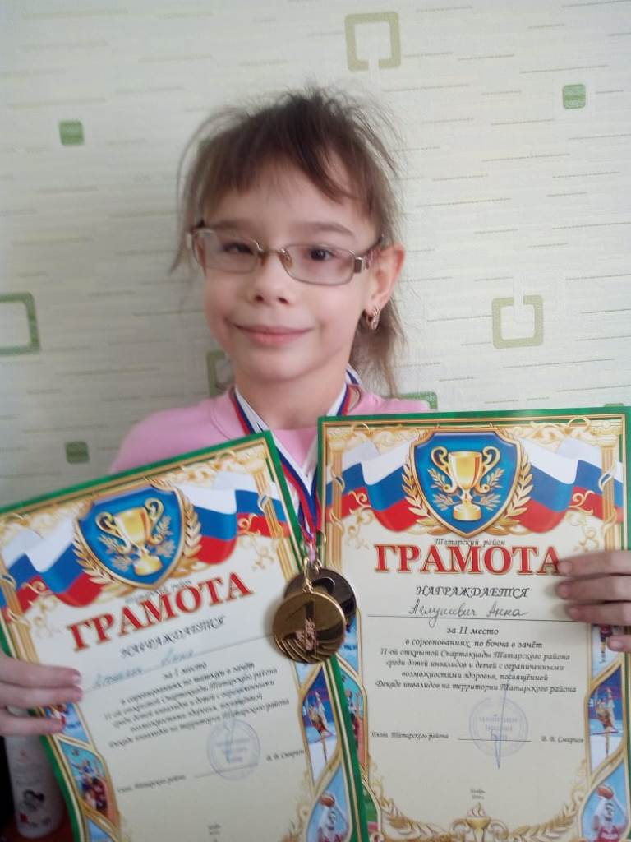
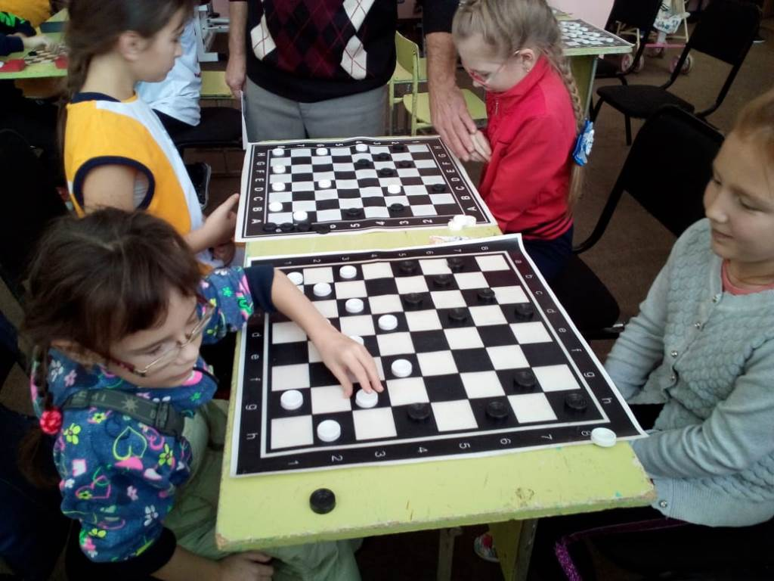
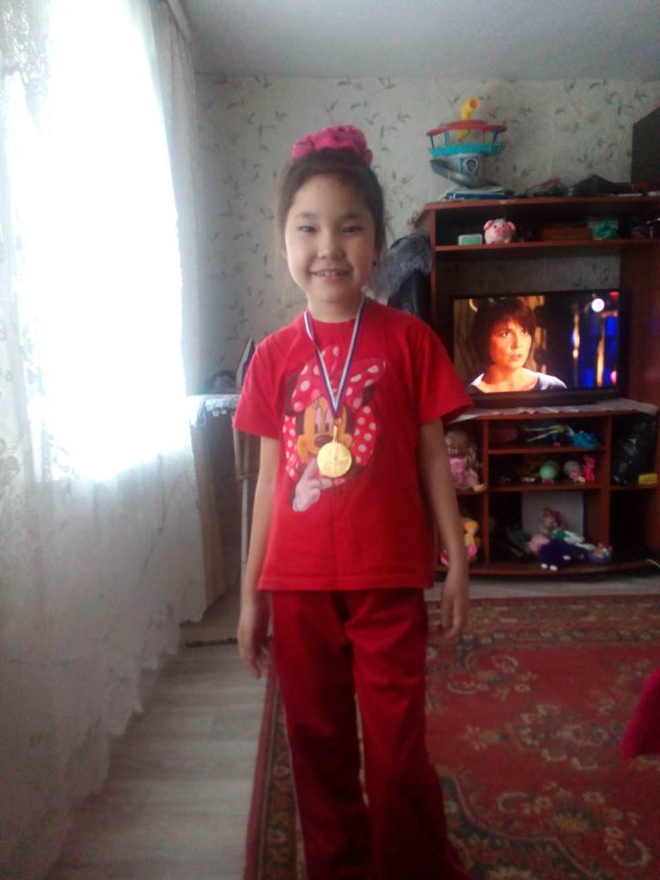
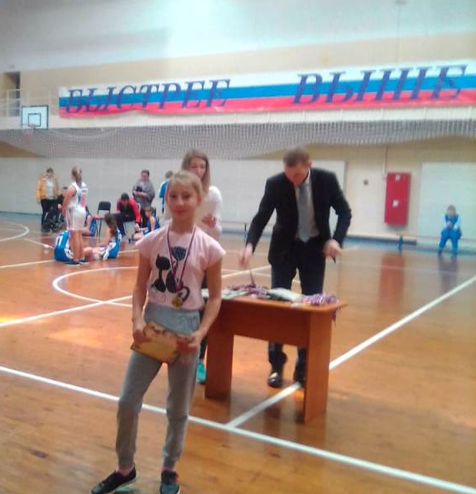
УСПЕХИ ЧЛЕНОВ КО «ЛУЧИК»

Slide 12
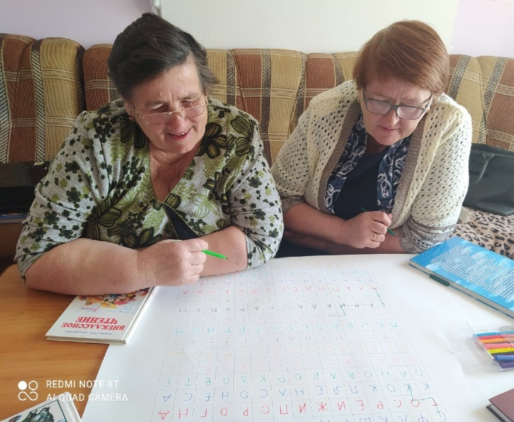
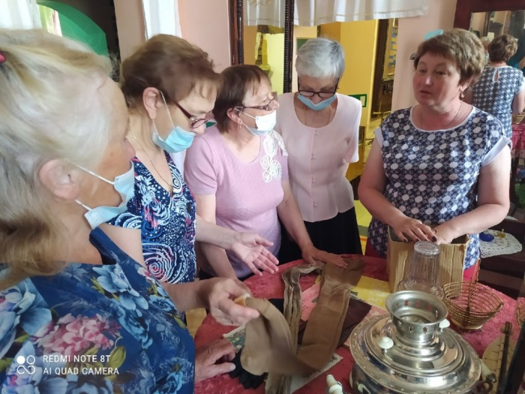
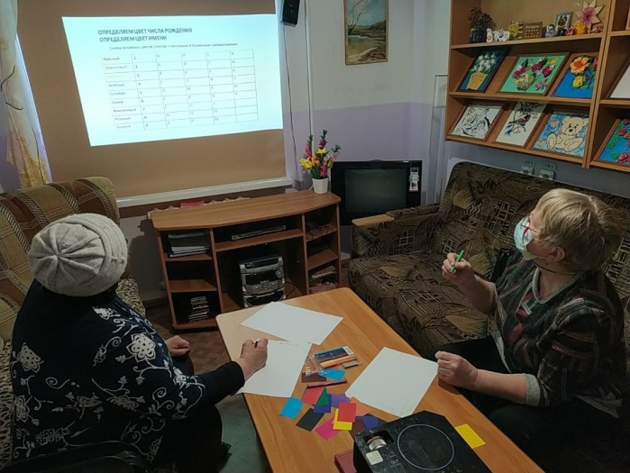
ОТДЕЛЕНИЕ ДНЕВНОГО ПРЕБЫВАНИЯ ПОЖИЛЫХ ГРАЖДАН И ИНВАЛИДОВ

Slide 13
КОЛИЧЕСТВО КЛИЕНТОВ, ПОЛУЧИВШИХ УСЛУГИ ЗА ПЕРИОД 2020-2022 г.г.

Slide 14
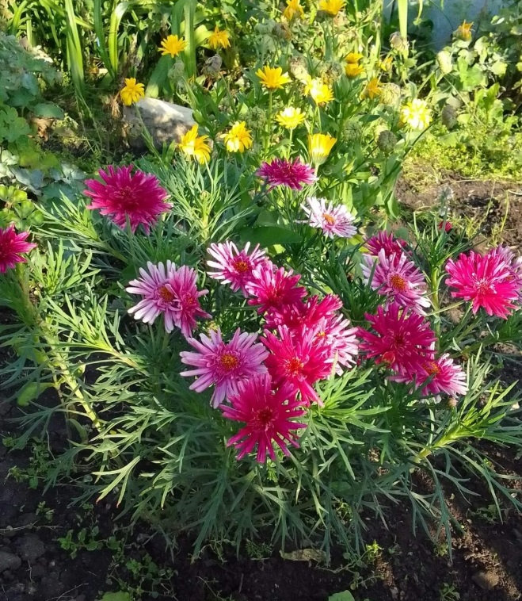
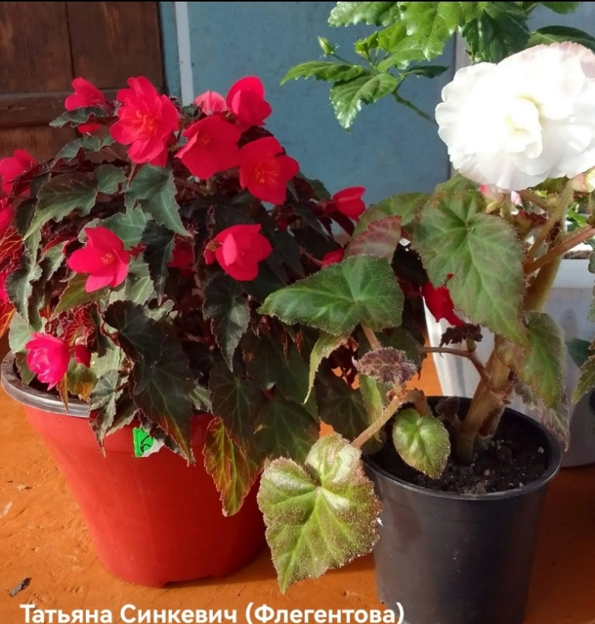
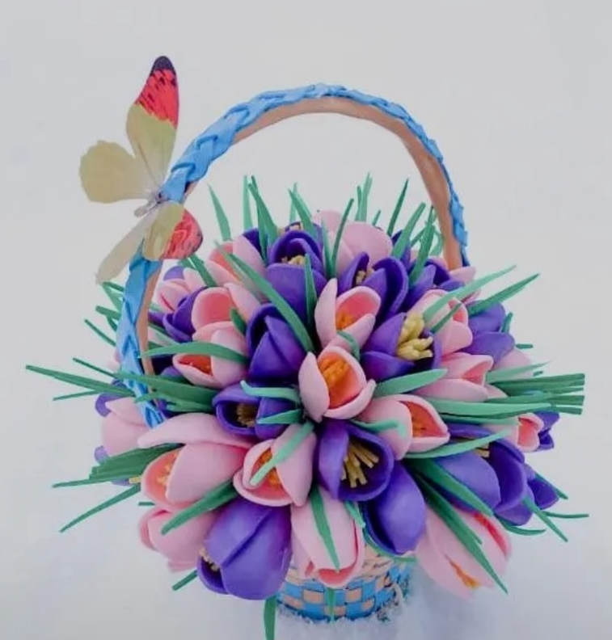

МОИ УВЛЕЧЕНИЯ

